Slide 1


Make It Easy, Make It Random: Selección de outfit
autónomo
Jason Pastor
Eudald Bernad
Oriol López

Slide 2


Slide 3


Slide 4
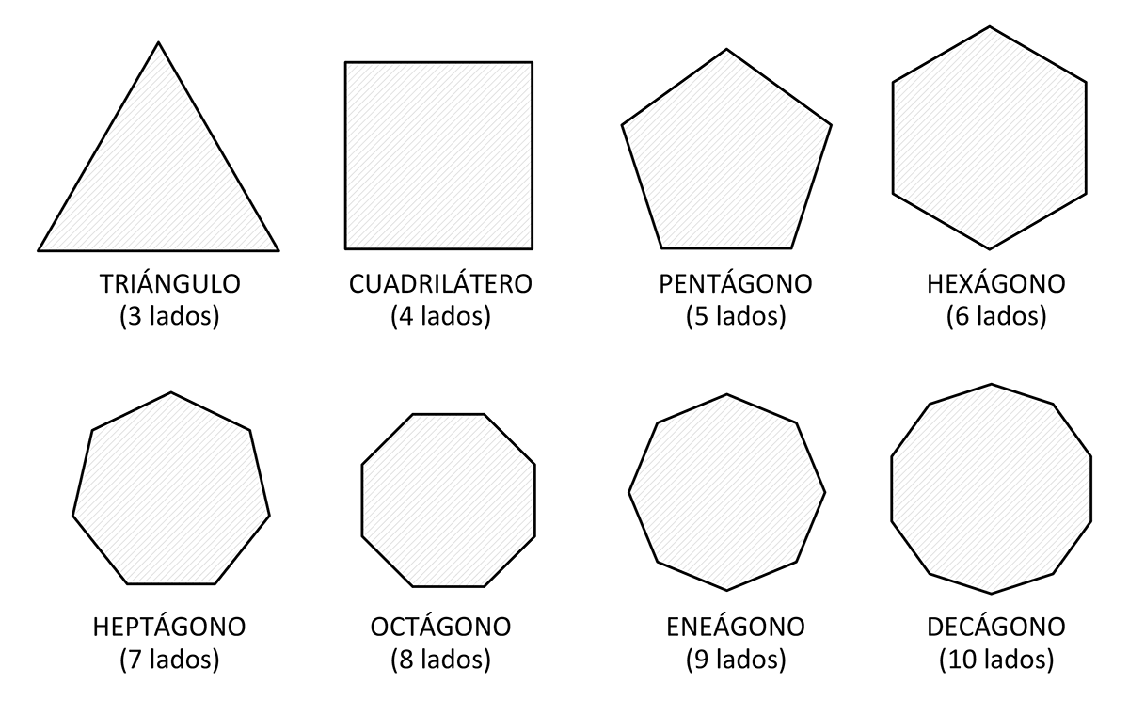
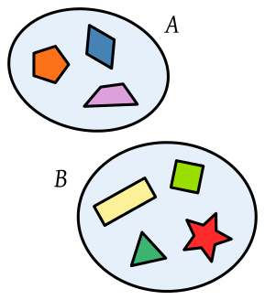
Idea del proyecto
Muchas decisiones
dificultad por decidir
miedo por equivocarse
Pérdida de ventas
Menos opciones
(Conjuntos)
Mayor tasa de aciertos

Slide 5
Dataset
Cada producto ha sido clasificado en conjuntos dependiendo de sus características, toda la información del producto se almacena en un vector.
Pieza de ropa 1
Pieza de ropa 2
Pieza de ropa n - 1
Pieza de ropa n
…
Cada uno contiene:
Su color
Sexo y edad de su target
Tipologia de ropa

Slide 6
Algoritmo (I)
Restringe el dataset eliminando datos mediante la información recibida por la interfaz
-¿Es outfit de hombre o de mujer?¿Es niño o adulto?
Pieza de ropa 1
Pieza de ropa 2
Pieza de ropa n - 1
Pieza de ropa n
…
Ejemplo: La clienta es una mujer adulta y por ello se descartarían los bloques correspondientes a hombre o niño.

Slide 7
Algoritmo (II)
El resto del dataset se trata según la nueva información obtenida
¿Qué paleta de color prefiere en su vesimenta?
Pieza de ropa 1
Pieza de ropa 2
Pieza de ropa n - 3
Pieza de ropa n - 2
…
Ejemplo: El cliente ha escogido una paleta cálida, por lo que las demás paletas son eliminadas.

Slide 8
Algoritmo (III)
Finalmente, los elementos restantes del dataset están relacionados por el target de edad y su color. Sólo queda construir con ellos un outfit completo
Pieza de ropa 2
Pieza de ropa 3
Pieza de ropa n - 4
Pieza de ropa n - 2
…
Cada vector es añadido en una matriz vacía dependiendo del tipo, evitando que se combinen dos o más de la misma familia (dos camisetas a la vez).

Slide 9
Algoritmo resumido
i = 0
i = 1
i = 2
i = 3
i = 4

Slide 10

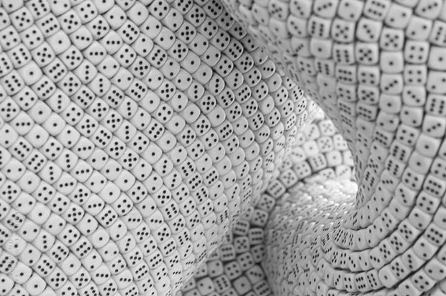
Elección específica
Para elegir un outfit se busca:
Estilo
Originalidad
Variedad
Una vez reducido el conjunto
¿Cómo se escoge un único outfit?
Concepto de pseudoaleatoriedad

Slide 11

Función pseudoaleatoria para la elección del outfit
Matriz final del proceso de restricciones
De media supone una eliminación de dos terceras partes de las opciones totales iniciales.
Cuantas más preguntas se hagan, más opciones se eliminan.
¡Cuidado con hacer preguntas demasiado específicas! Se pierde el objetivo genérico del algoritmo

Slide 12
Algoritmo pseudoaleatorio
Para completar un outfit se tiene que componer de las siguientes partes, en orden de importancia:
Pieza de ropa
principal
Parte inferior
Zapatos
Ropa exterior
Accesorios
Se eligen de forma aleatoria un elemento de cada lista para potenciar la originalidad
(Una persona no puede llevar dos pantalones o no llevar zapatos)

Slide 13
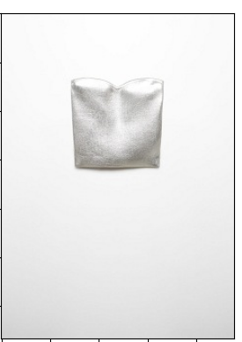
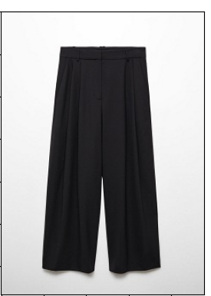
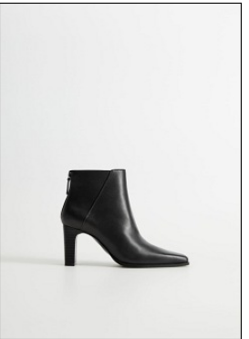
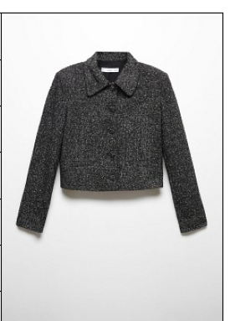
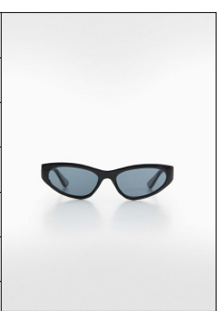
Ejemplo de aplicación
Mujer, Adulta, Colores Neutros

Slide 14


Puntos fuertes y áreas con potencial
Puntos fuertes:
Es aplicable para un número cualquiera de individuos.
Creación de outfits originales y variados
Áreas con potencial:
Con una fase de restricciones más pensada se pueden calcular mejor los gustos de la persona.
Mayor contento de los clientes.

Slide 15
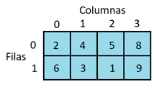
Complicaciones
Tratamiento de los datos de entrada
Simplificación de la matriz de datos
Construcción de las matrices con constricciones

Slide 16

Make It Easy, Make It Random:
Selección de outfit autónomo
Alguna pregunta?

